Slide 1
U1. «LA TIERRA EN EL UNIVERSO»
Lección 1: «El sistema solar»
OBJETIVO: «Identificar e investigar acerca de los planetas del sistema solar y otros cuerpos celestes menores»

Slide 2
Antes de observar y leer las diapositivas, lee y completa las 22, 23 y 24 de tu libro de ciencias.

Slide 3
¿Cómo está formado el sistema solar?
El Sistema Solar constituye una parte ínfima de la Vía Láctea. Está constituido por el Sol y ocho planetas que giran a su alrededor describiendo órbitas elípticas.

Slide 4
Está compuesto por los siguientes planetas:
Mercurio, Venus, Tierra, Marte, Júpiter, Saturno, Urano,
Neptuno.

Slide 5
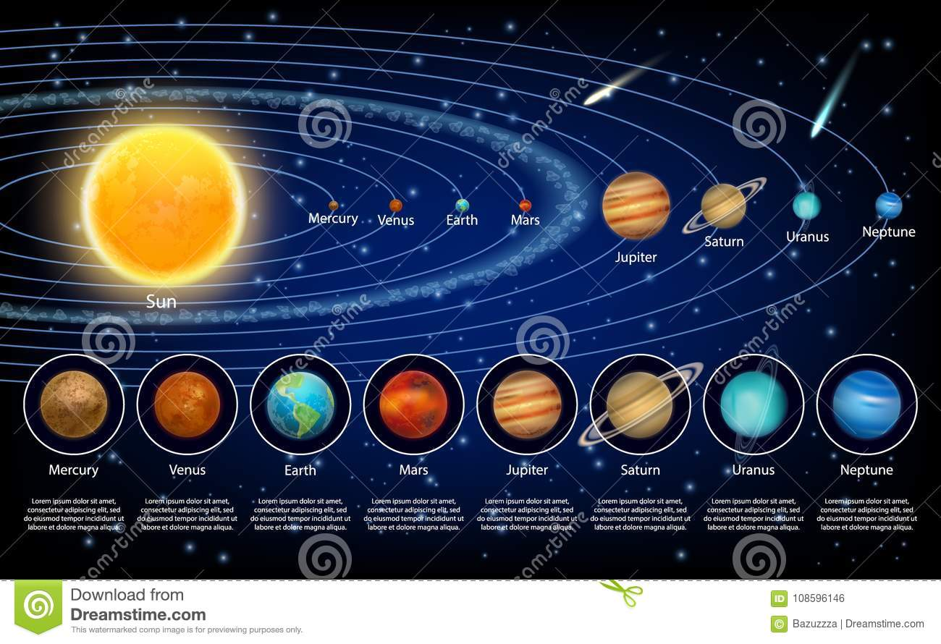

Slide 6
Los planetas que se encuentran más cercanos al Sol se llaman planetas interiores que están formados por Mercurio, Venus, Tierra y Marte.

Slide 7
Y a los planetas más lejanos al Sol se les llama planetas exteriores compuesto por Júpiter, Saturno, Urano y Neptuno.

Slide 8
Los planetas interiores son los mas pequeños, son rocosos y tienen muy pocos satélites;

Slide 9
En cambio, los exteriores, son los más grandes del Sistema Solar, son de estado gaseoso, tienen muchos satélites y también sistemas de anillos.

Slide 10
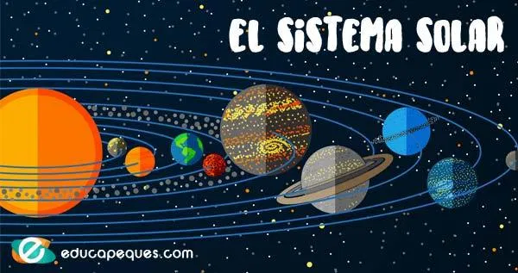

Slide 11
OTROS CUERPOS CELESTES DEL SISTEMA SOLAR.
SATÉLITES NATURALES:
Se le llama a cualquier cuerpo celeste que orbita alrededor de un planeta. Generalmente el satélite es mucho más pequeño que el planeta y lo acompaña en su camino alrededor de la estrella que orbita.

Slide 12
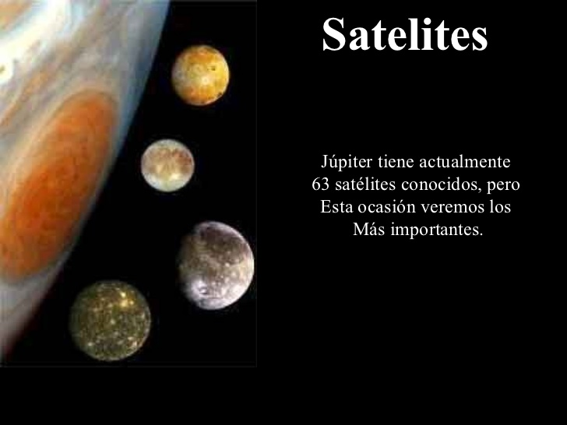
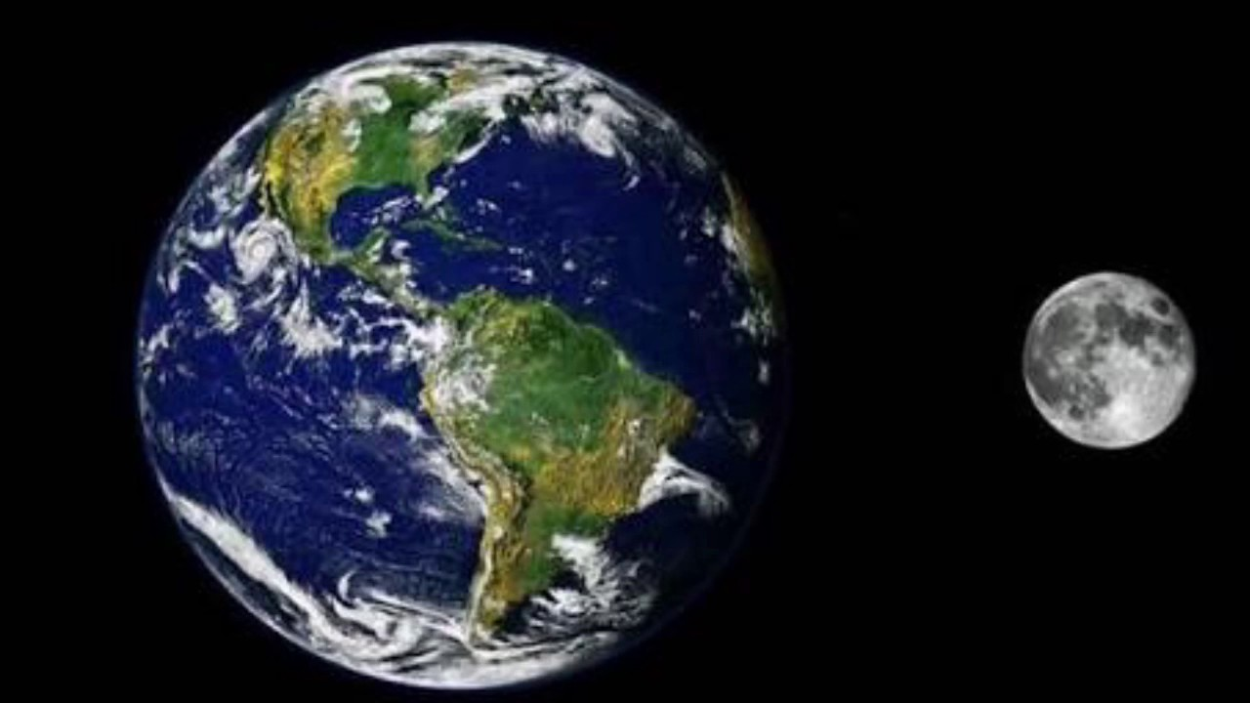

Slide 13
Hay planetas que no tienen satélites naturales, como Mercurio, y otros que tienen muchos como Júpiter.

Slide 14
COMETAS:
Cuerpos celestes del sistema solar de pequeñas dimensiones que, cuando se acerca al Sol, deja tras de sí una cola luminosa de miles de kilómetros porque están constituidos hielo, polvo y pequeños fragmentos de roca.

Slide 15
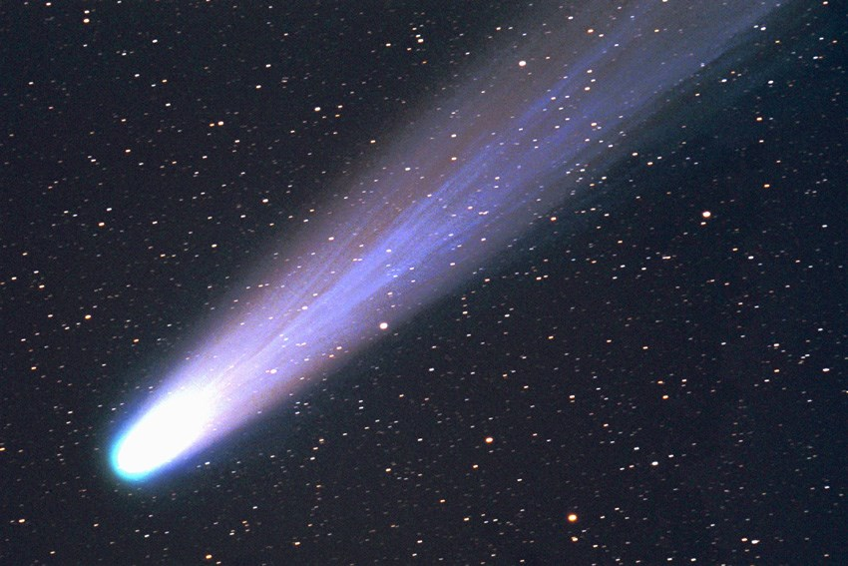
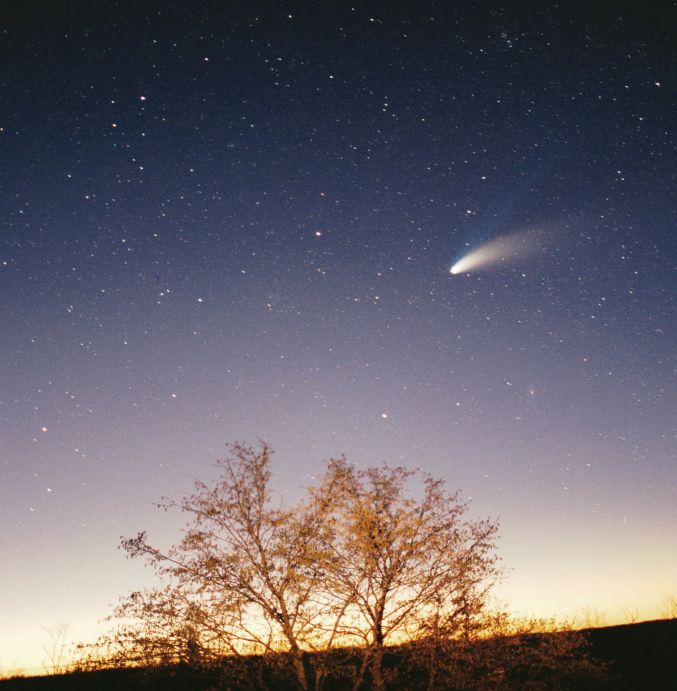

Slide 16
Los asteroides:
Son una serie de objetos rocosos o metálicos que orbitan alrededor del Sol, la mayoría en un cinturón principal, que se encuentran entre Marte y Júpiter.
Algunos han chocado contra nuestro planeta. Cuando éstos logran entrar en la atmósfera, se encienden y se transforman en meteoritos.

Slide 17
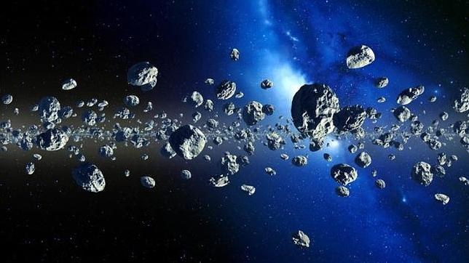

Slide 18
ACTIVIDAD PARA DESARROLLAR EN TU CUADERNO:
*Realiza las actividades de la página 35 de tu libro de ciencias.

